Slide 1
1. KŠPA Kladno, s. r. o., Holandská 2531, 272 01 Kladno, www.1kspa.cz
Číslo projektu: | CZ.1.07/1.5.00/34.0292
Číslo materiálu: | VY_32_INOVACE_CHEM-1-05
Tematický celek (sada): | Chemie anorganická a organická
Téma (název) materiálu: | Chemická vazba
Předmět: | Chemie
Ročník / Obor studia: | 1. / všechny obory denní a dálkové formy studia
Autor / datum vytvoření: | Mgr. Martin Štorek / 18.9.2012
Anotace: | Výukový materiál slouží k výkladu nové látky na téma chemická vazba, typy a rozdělení vazeb, vazebná energie, polarita, vliv vazby na vlastnosti látek
Metodický pokyn: | Prezentace je určena k promítání v hodině nebo samostudiu
Tento výukový materiál vznikl v rámci Operačního programu Vzdělávání pro konkurenceschopnost

Slide 2
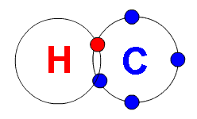
Chemická vazba 1
Většina atomů v přírodě je vázána do větších útvarů, které jsou stabilnější než volné atomy, proto má výsledná molekula nižší energii.
Základ všech vazeb je ve sdílení nebo předávání vazebných elektronů danými atomy.
Chemická vazba:
soudržné síly poutající atomy mezi sebou v molekule (sdílený elektronový pár)
překryv valenčních e⁻ a vznik vazebných e⁻ párů

Slide 3
Chemická vazba 2
Podmínky vzniku vazby:
„srážka“ – přiblížení atomů s dostatečnou E tak, aby se překryly valenční orbitaly
vhodné prostorové uspořádání, aby mohly vzniknout vazebné páry

Slide 4
Parametry vazby
Vazebná energie
energie, která se uvolní při vzniku vazby
čím je větší, tím jsou atomy pevněji vázány k sobě
Disociační energie
energie, kterou je nutno dodat k rozštěpení vazby
Délka vazby
vzdálenost mezi středy jader spojených atomů
Pevnost vazby
úzce souvisí s násobností

Slide 5
Typy vazeb – obecné dělení
DLE OBECNÉHO DĚLENÍ
kovalentní
vzniká překryvem valenčních elektronů
sdílený elektronový pár
donor akceptorová
vzniká překryvem orbitalu s elektronovým párem a prázdného (vakantního) orbitalu
jeden atom (dárce) poskytuje celý elektronový pár a druhý atom (příjemce) poskytne pouze prázdný orbital
kovová vazba
typická pro kovy
krystalická mřížka kovu obsahuje kationty kovu a valenční elektrony se volně pohybují tzv. elektronový plyn

Slide 6
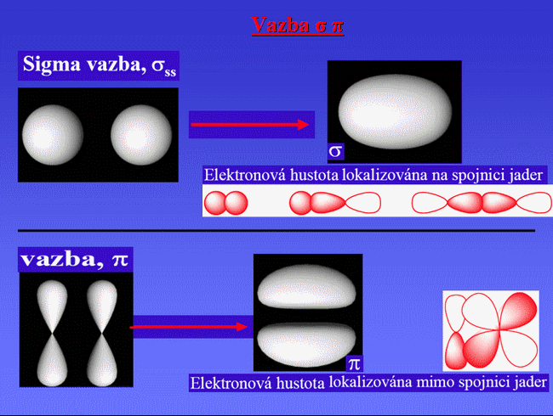
Typy vazeb – elektron. hustota
DLE ROZLOŽENÍ ELEKTRONOVÉ HUSTOTY
vazba sigma
elektronová hustota (překryv) leží na spojnici jader
vazba pí
elektronová hustota leží mimo spojnici jader

Slide 7
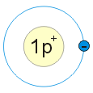
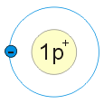
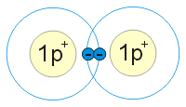
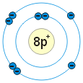
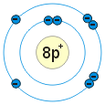
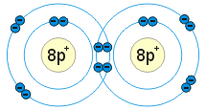
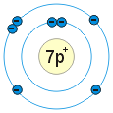
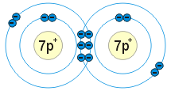
Typy vazeb - násobnost
DLE NÁSOBNOSTI
jednoduchá - každý atom poskytuje 1e
dvojná - každý atom poskytuje 2e
trojná - každý atom poskytuje 3e

Slide 8
Typy vazeb - polarita
DLE POLARITY
nepolární (ΔX < 0,4)
elektronová hustota je rovnoměrně rozložena mezi oběma atomy
H₂, O₂, Cl₂
polární (0,4< ΔX < 1,7)
elektronová hustota je posunuta k elektronegativnějšímu atomu (vznikají dočasné - parciální náboje)
H₂O, HCl
iontová (ΔX > 1,7)
přetažení elektronového páru - vznik iontových sloučenin
atomy jsou vázány přitažlivými elektrostatickými silami
NaCl -> Na⁺Cl⁻
POLARITA je nerovnoměrné rozdělení elektronové hustoty v molekule způsobené rozdílnými elektronegativitami jednotlivých atomů. Vazebný elektronový pár je posunut k atomu s větší elektronegativitou.
ELEKTRONEGATIVITA je schopnost atomu přitahovat elektrony

Slide 9
Vliv vazby na vl. látek
kovalentní vazba
malé teploty tání a varu
většinou nerozpustné ve vodě (rozpustné v organických rozpouštědlech)
polární a iontová
vysoké teploty tání a varu
rozpustné ve vodě (nerozpustné v org. rozpouštědlech)
v roztoku vedou el. proud
kovová
vedou el. proud
kujnost, tažnost, snadná tvorba slitin

Slide 10
Použité zdroje
"AUTOR NEUVEDEN". http://heylottka.blog.cz [online]. [cit. 10.8.2012]. Dostupný na WWW: <http://nd05.jxs.cz/851/294/be6d10bfe8_80984464_o2.gif>.
http://www.zschemie.euweb.cz
http://cs.wikipedia.org
JANA BRÁNECKÁ. www.zschemie.euweb.cz [online]. [cit. 10.8.2012]. Dostupný na WWW: <http://www.zschemie.euweb.cz/molekuly/molekulao2.gif>.
JANA BRÁNECKÁ. www.zschemie.euweb.cz [online]. [cit. 10.8.2012]. Dostupný na WWW: <http://www.zschemie.euweb.cz/molekuly/molekulah2.gif>.
JANA BRÁNECKÁ. www.zschemie.euweb.cz [online]. [cit. 10.8.2012]. Dostupný na WWW: <http://www.zschemie.euweb.cz/molekuly/molekulan2.gif>.
Materiály jsou určeny pro bezplatné používání pro potřeby výuky a vzdělávání na všech typech škol a školských zařízení. Jakékoli další využití podléhá autorskému zákonu.

